Slide 1


V ognisko ASF w Polsce
Rębiszewo-Studzianki powiat Wysokie Mazowieckie
1.08.2016 r.
ANALIZA EPIDEMIOLOGICZNA
Zygmunt Pejsak, Włodzimierz Skorupski, Krzysztof Niemczuk
PAŃSTWOWY INSTYTUT WETERYNARYJNY - PAŃSTWOWY INSTYTUT BADAWCZY W PUŁAWACH
GŁÓWNY INSPEKTORAT WETERYNARII

Slide 2
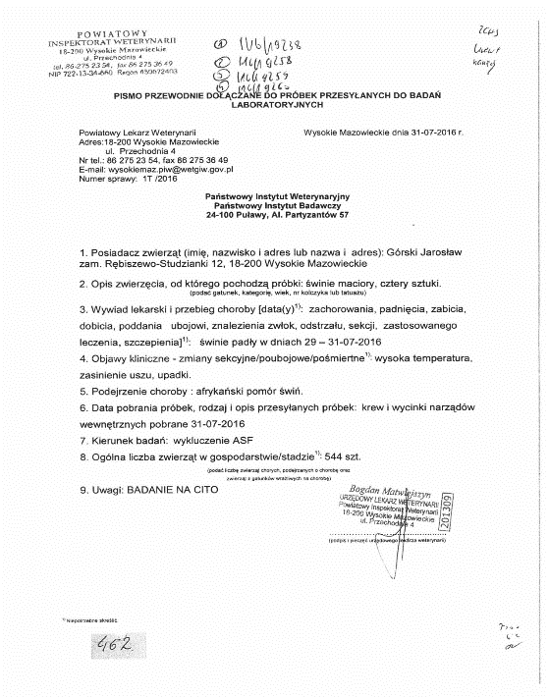

Slide 3
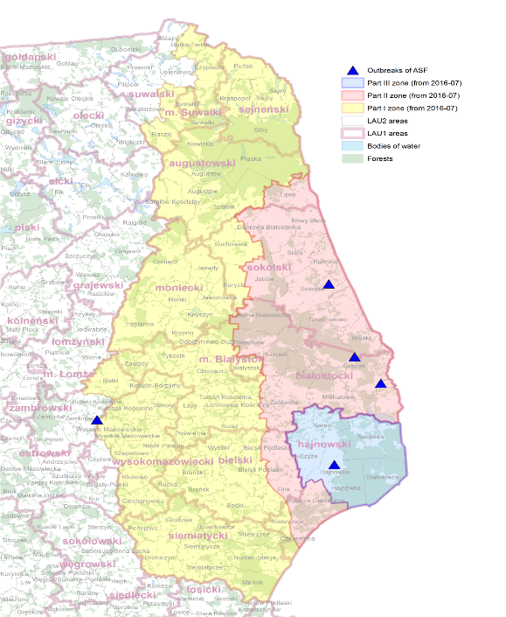
Odległość V ogniska ASF
od granicy
i od najbliższego
ogniska ASF
103 km
85 km

Slide 4
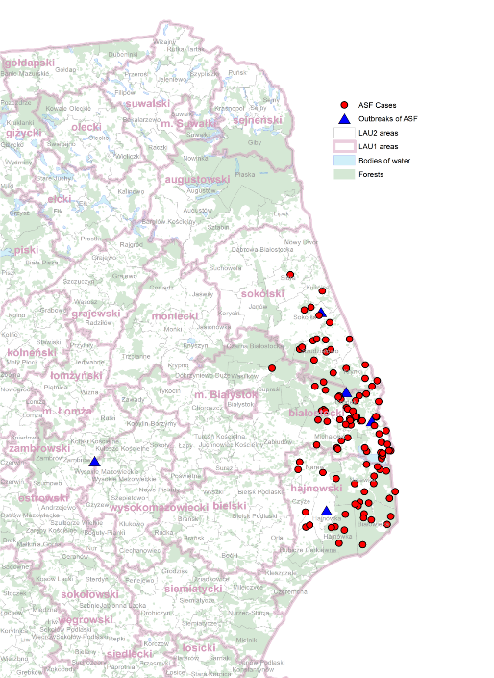

Slide 5
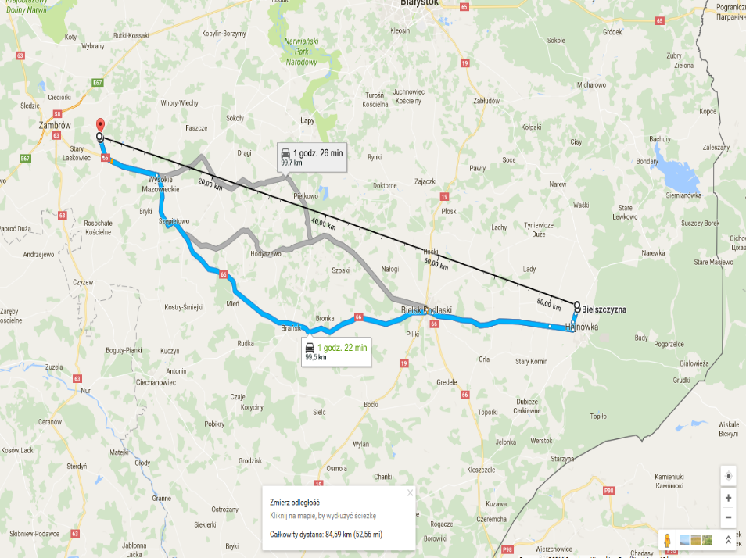

Slide 6
Chronologia zdarzeń w ognisku V ASF
20.07.2016 r. (środa) Lekarz weterynarii „A” wizytuje gospodarstwo swojego klienta zgodnie z planem, nie stwierdza niczego niepokojącego.

Slide 7
25.07.2016 r. (poniedziałek) w godz. rannych właściciel stada dzwoni do lekarza A z informacją, że padła jedna locha, a 3 nie jedzą. Lek. wet. przyjeżdża po południu, dokonuje przeglądu stada.
U padłej lochy stwierdza zasinienie uszu.
W badaniu sekcyjnym rejestruje: powiększenie narządów
miąższowych, przekrwienie jelit, brak wybroczyn.
Dokonuje pomiaru w.c.c. u kilku świń. Nie stwierdza
gorączki ani innych symptomów chorobowych.
Stawia podejrzenie PRRS lub zatrucie. (wprowadza do
leczenia Colistin)
26.07.2016 r. (wtorek) lek. wet. rano dzwoni do właściciela. Dowiaduje się, że świnie nie jedzą. Jedna locha poroniła.

Slide 8
30.07.2016 r. (sobota) godz. 15:00. Właściciel dzwoni do lekarza z pretensjami, że nie ma efektów leczenia (colistyna), 3 nie jedzące lochy padły, a inne chorują.
W sobotę padła kolejna, jedna locha.
W godz. popołudniowych (16:00)
Lek. „A” przyjeżdża do chlewni i spotyka w
chlewni innego lekarza „B”.
Lekarz ten jest właścicielem świń w powiecie
białostockim.

Slide 9
Lekarz „B” wyjeżdża. Lekarz „A” mierzy w.c.c.
u chorych loch stwierdza 41,5 ºC.
Przeprowadza przegląd stada.
Wykonuje badanie sekcyjne padłej lochy
(badanie rozpoczął lek. „B”); stwierdza:
zasinienie powłok, obrzęk płuc, przekrwienie
jelit, „rozpad” śledziony.
Zaczyna podejrzewać PRRS lub ASF.
Pobiera próbki od 2 loch i knura, zawiadamia
inspekcję. Podaje amoksycyklinę.

Slide 10
31.07.2016 r. (niedziela, rano). Właściciel powiadamia lekarza „A” o padnięciu dwóch loch.
31.07.2016 r. (niedziela, wieczór). Lek. Wet. jedzie do chlewni i dowiaduje się, że padły kolejne 2 lochy.
Podejmuje poważne podejrzenie ASF i prosi o
interwencję inspekcję weterynaryjną.
Tego samego wieczoru do chlewni przyjeżdża 2
inspektorów, dokonują przeglądu, wykonują badania
sekcyjne (zmiany jak wcześniej);
brak wyraźnej wybroczynowości.
Inspektorzy pobierają próbki.
Wprowadzają rygory związane z podejrzeniem ASF.

Slide 11
1.08.2016 r. (poniedziałek). O godzinie 8:30 próbki pobrane 29.07. i 31.07. docierają do Puław.
O godzinie 14:00 PIWet-PIB powiadamia GLW o laboratoryjnym stwierdzeniu ASF (PCR i ELISA).
2.08.2016. Do „akcji” wkracza GLW.
3.08.2016. Likwidacja ogniska. Pobranie próbek do badań od zabijanych świń (32). (13 PCR +; wszystkie ELISA -)

Slide 12
Analizując sekwencję wszystkich zdarzeń należy założyć, że od zakażenia stada (wprowadzenia ASFV do stada) do rozpoznania ASF minęło co najmniej 12 dni.
Stado było „aktywne” (mogło być źródłem ASFV dla innych stad) przez 12 dni.

Slide 13
LOKALIZACJA GOSPODARSTWA
Dane ważne z epidemiologicznego punktu widzenia

Slide 14
Odległość V ogniska ASF
od granicy
i od najbliższego
ogniska ASF
103 km
85 km

Slide 15
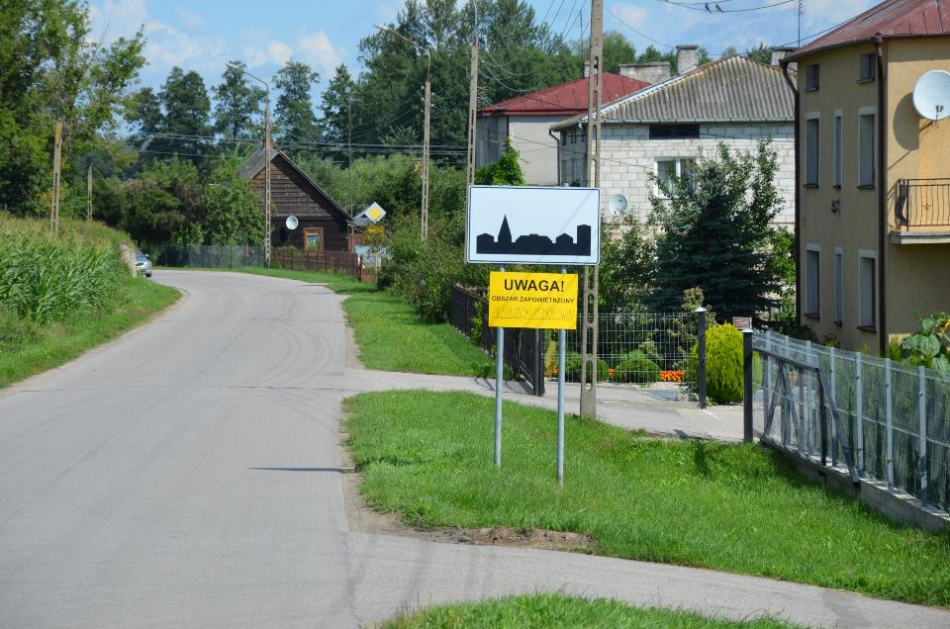

Slide 16
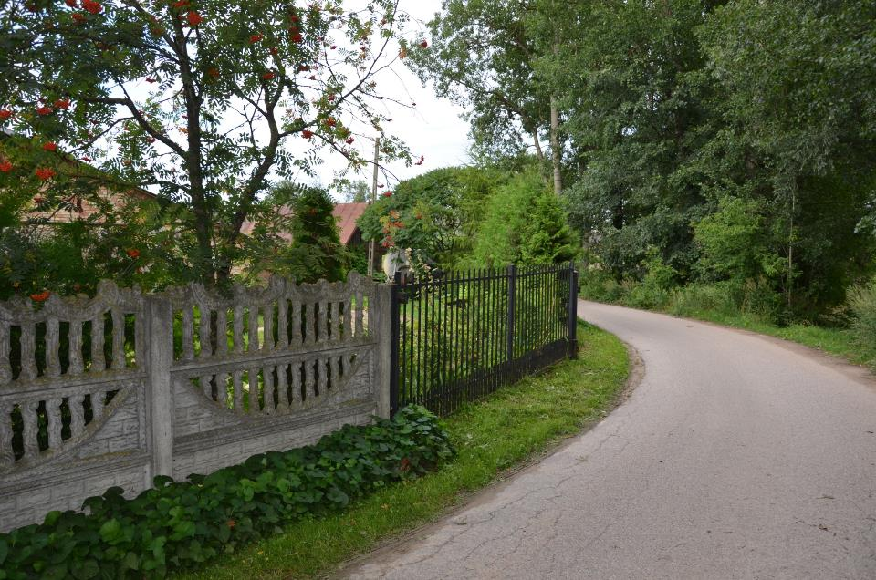

Slide 17
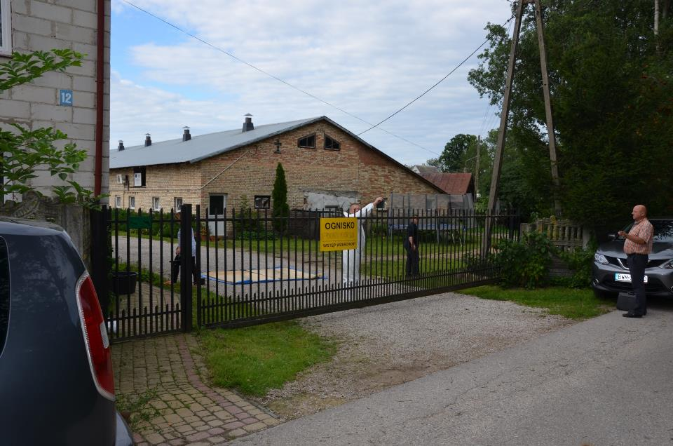

Slide 18
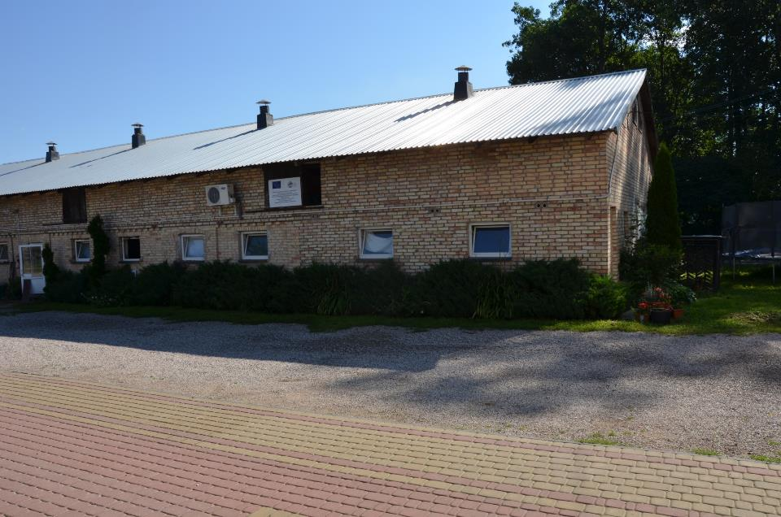

Slide 19
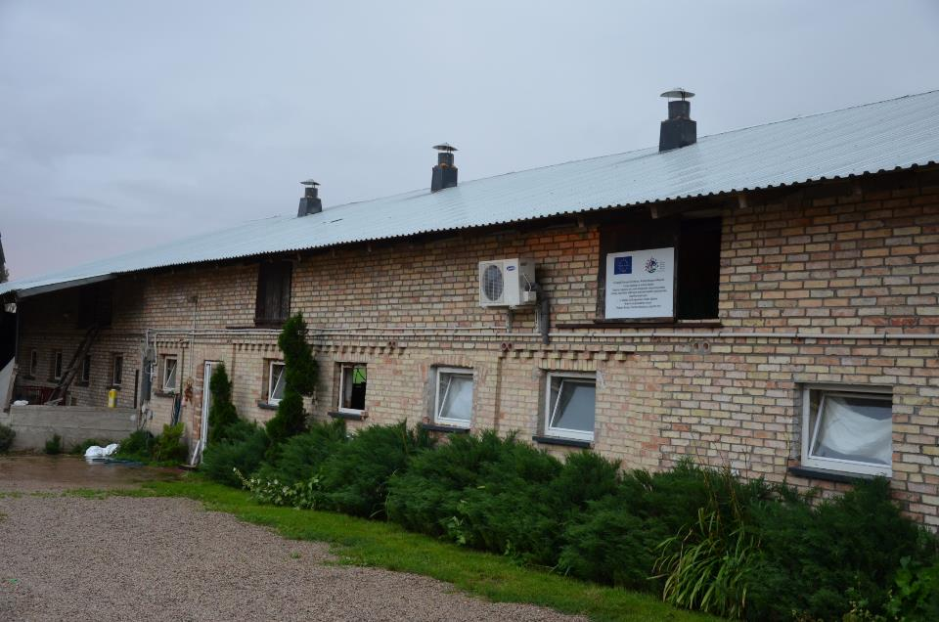

Slide 20
Organizacja chlewni
Chlewnia produkująca tuczniki w cyklu zamkniętym.
Stado podstawowe loch w dniu stwierdzenia ASF-37; w sumie około 540 świń we wszystkich grupach wiekowych).
Jednocześnie w chlewni przebywały:
lochy, knur, prosięta, warchlaki i tuczniki.
Wszystkie zwierzęta rozlokowane były w jednym obiekcie w różnych jego skrzydłach połączonych korytarzem.
Nie przestrzegano zasady cpp – cpp.

Slide 21
OBJAWY KLINICZNE
Różne w różnych grupach wiekowych

Slide 22
OBJAWY KLINICZNE
Pierwsze objawy chorobowe stwierdzono
u loch luźnych i prośnych:
pogorszenie apetytu,
nieznaczny wzrost w.c.c.,
poronienie,
pojedyncze padnięcia, nasilające się skokowo z upływem czasu.

Slide 23
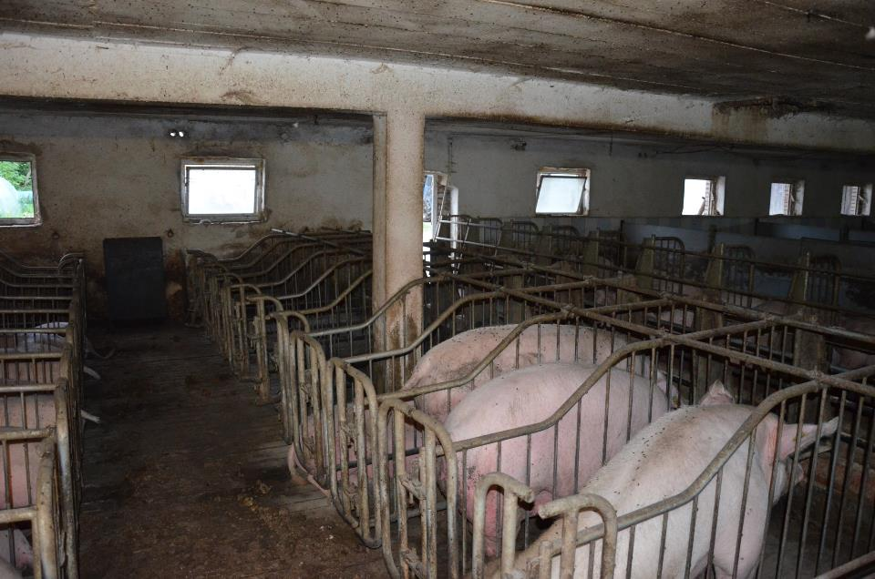

Slide 24
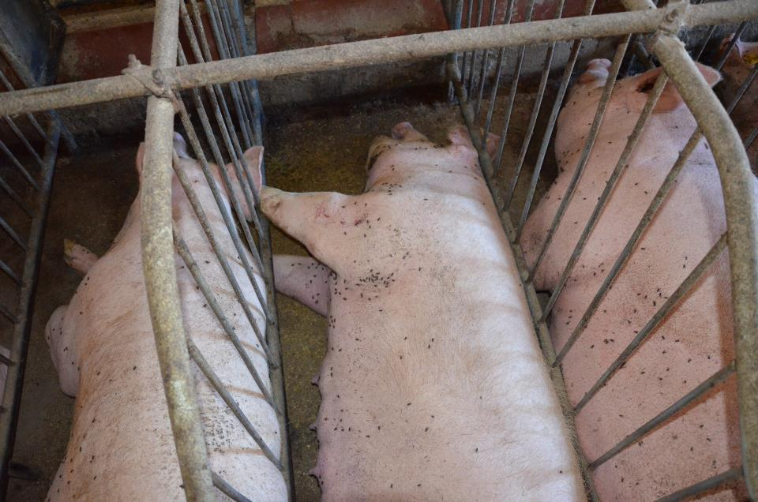

Slide 25
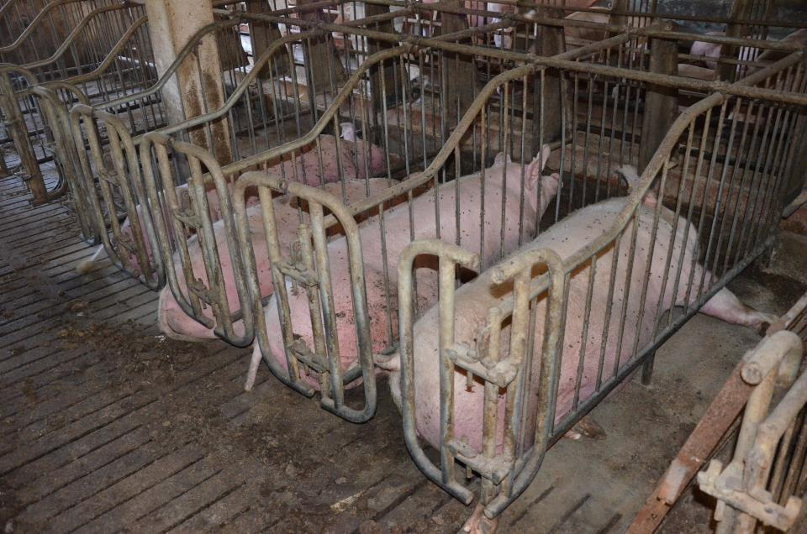

Slide 26
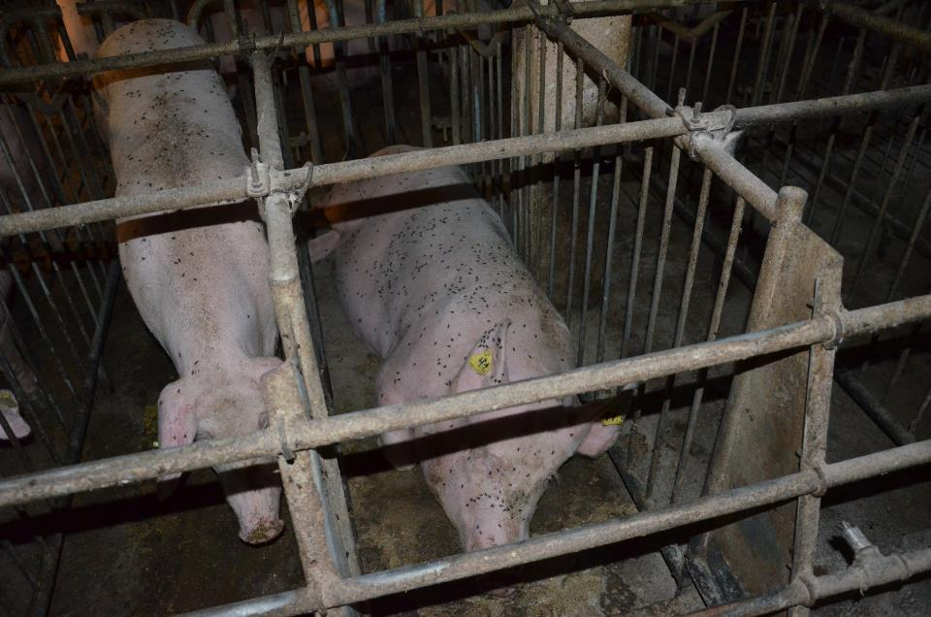

Slide 27
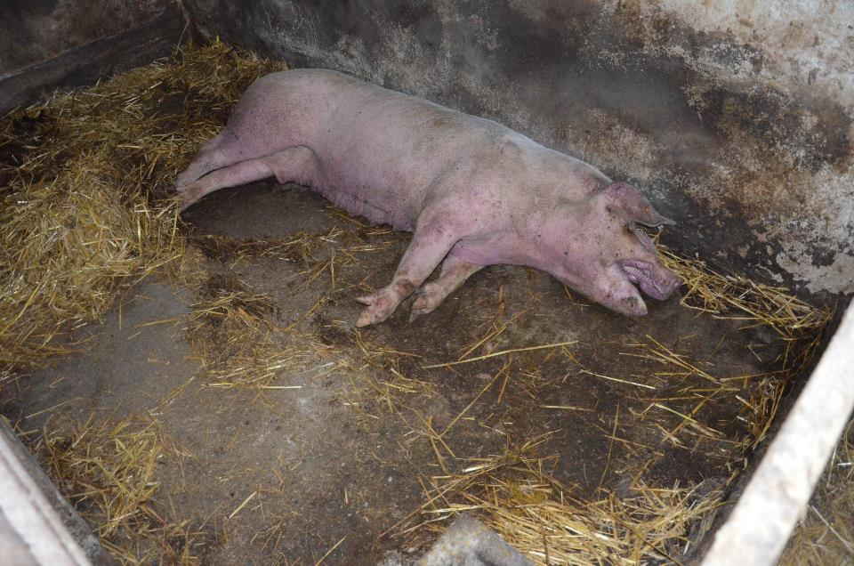

Slide 28
OBJAWY KLINICZNE
(obserwowane, w okresie 8 dni od okresie od pierwszego padnięcia lochy)
Drugą grupą wiekową, u której pojawiły się objawy chorobowe były warchlaki;
pogorszenie apetytu, zasinienie uszu, pojedyncze padnięcia.
Kolejno objawy wystąpiły u prosiąt odsadzonych;
zwiększone padnięcia,
biegunka,
sinica uszu.

Slide 29
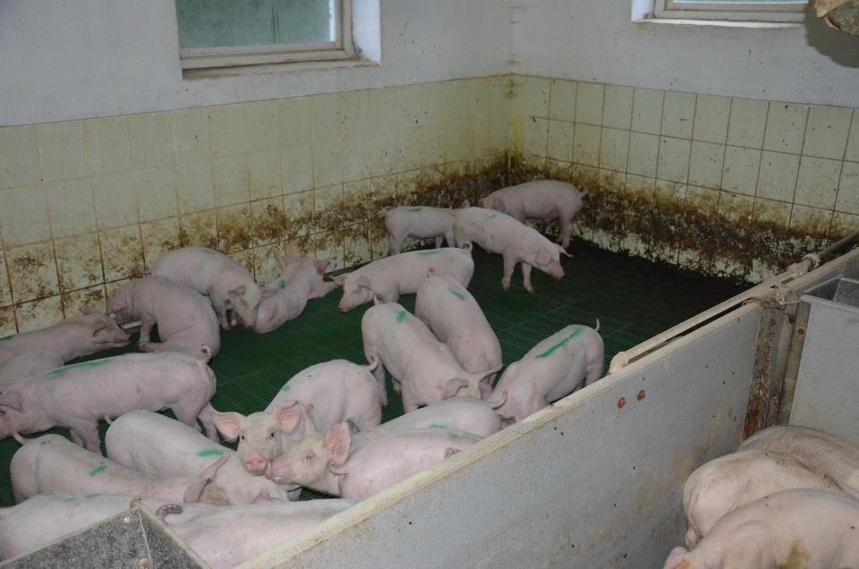

Slide 30
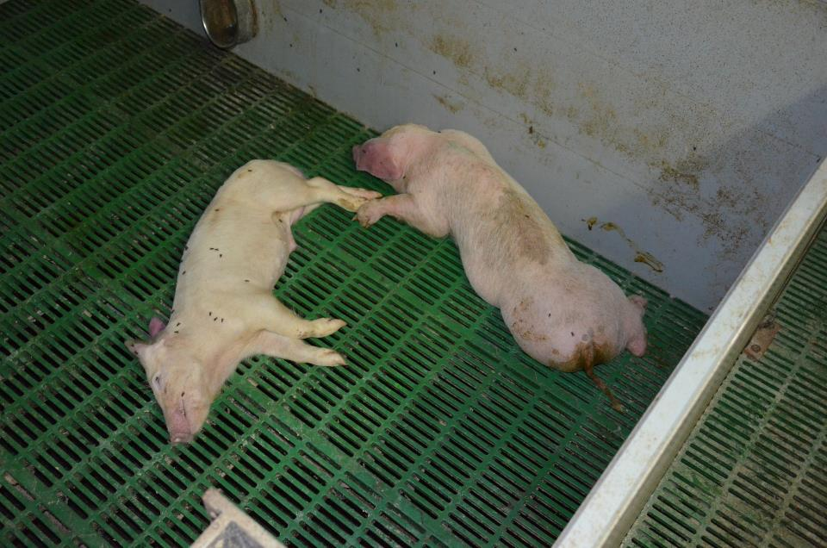

Slide 31
OBJAWY KLINICZNE
(obserwowane, w okresie 8 dni od okresie od pierwszego padnięcia lochy)
Tuczniki;
Nie obserwowano wyraźnych objawów chorobowych, apetyt był zachowany aż do momentu zabicia świń.

Slide 32
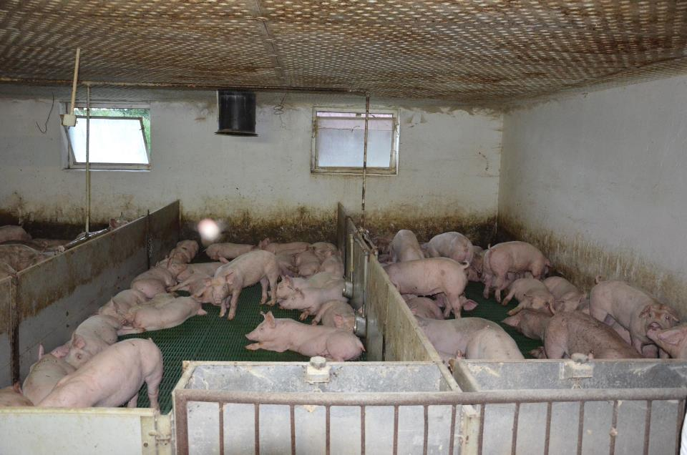

Slide 33
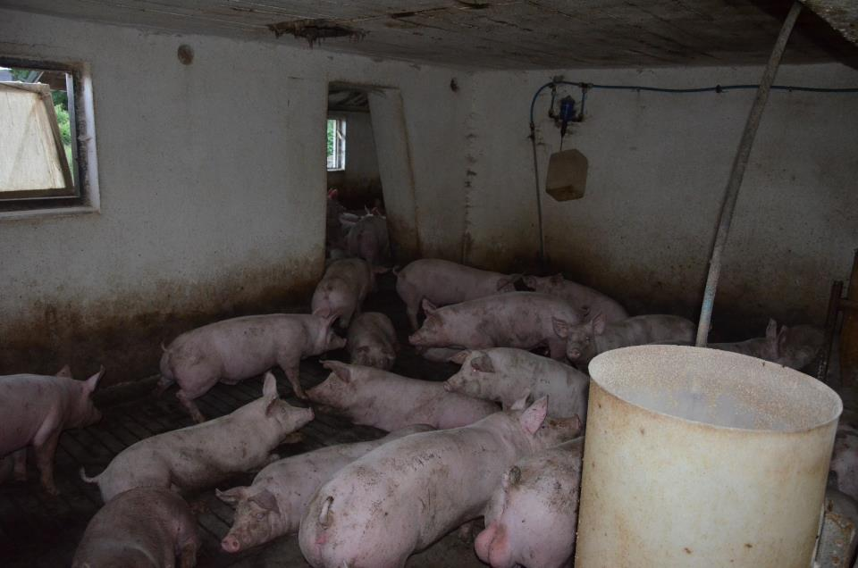

Slide 34
OBJAWY KLINICZNE
(obserwowane, w okresie 8 dni od okresie od pierwszego padnięcia lochy)
Lochy karmiące;
Nie obserwowano objawów zachorowań
w grupie loch karmiących i prosiąt ssących.

Slide 35
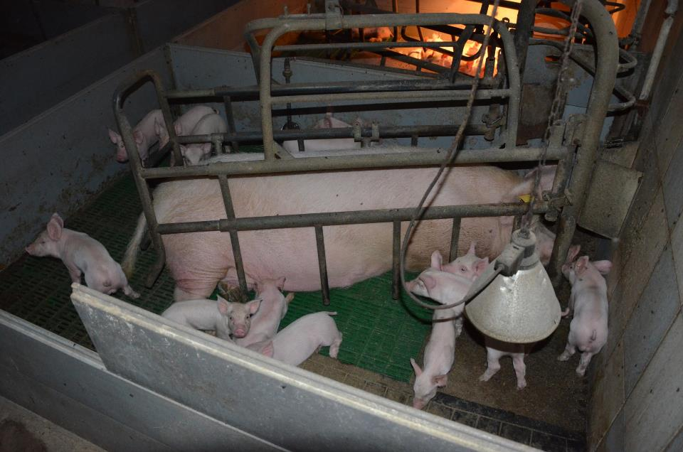

Slide 36
ZMIANY SEKCYJNE
Charakterystyczne, jakkolwiek słabo wyrażone:

Slide 37
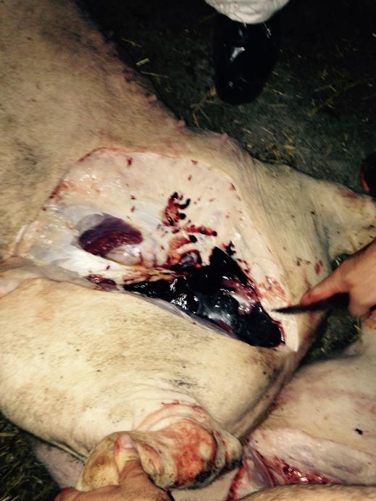

Slide 38
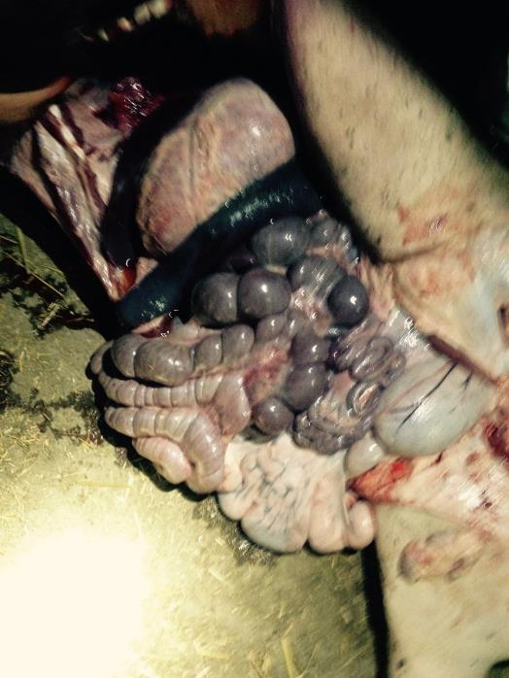

Slide 39
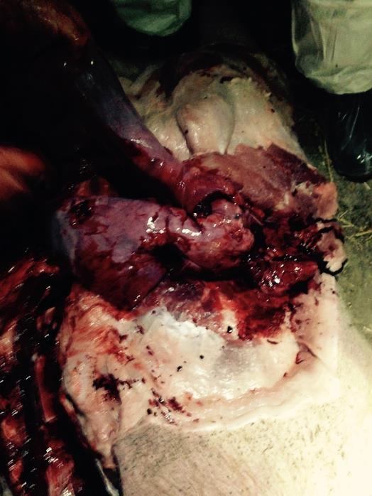

Slide 40
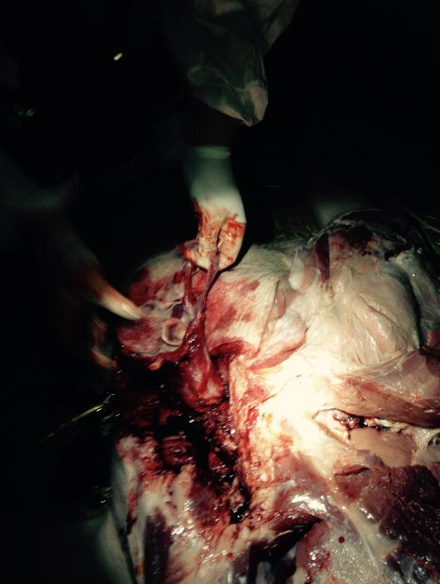

Slide 41
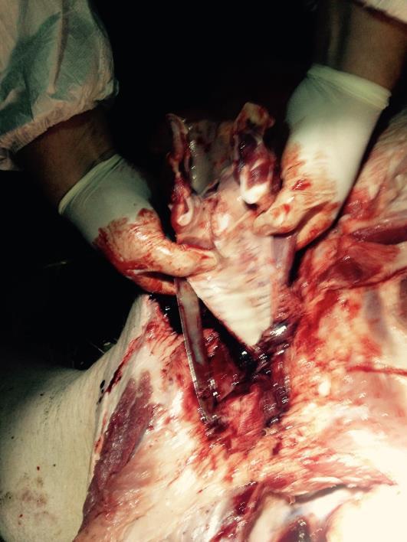

Slide 42
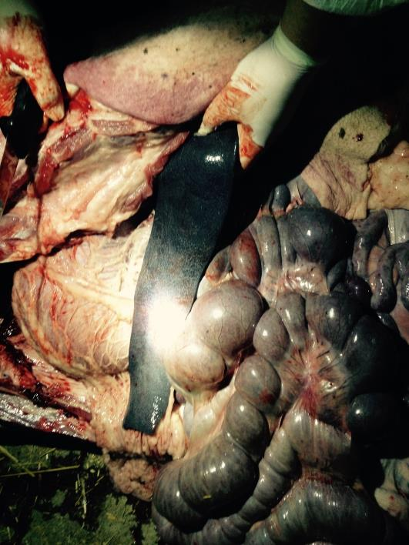

Slide 43
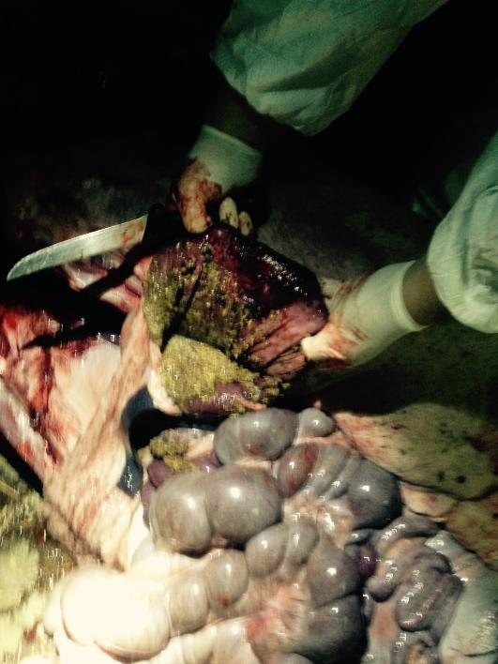

Slide 44
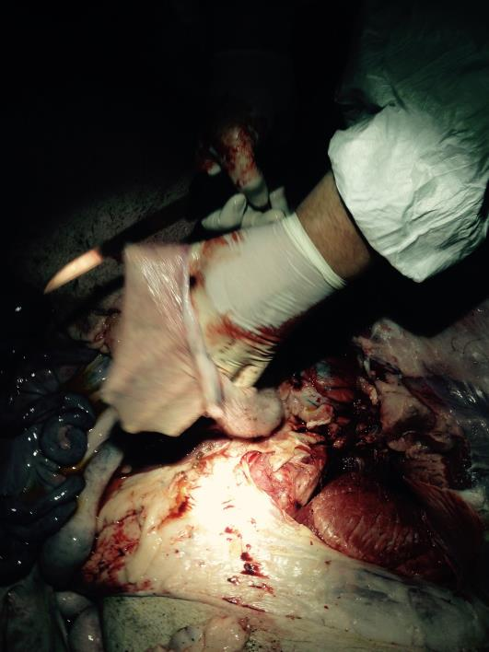

Slide 45
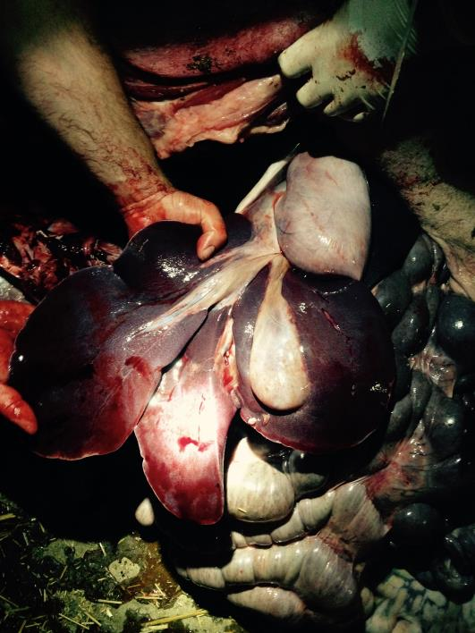

Slide 46
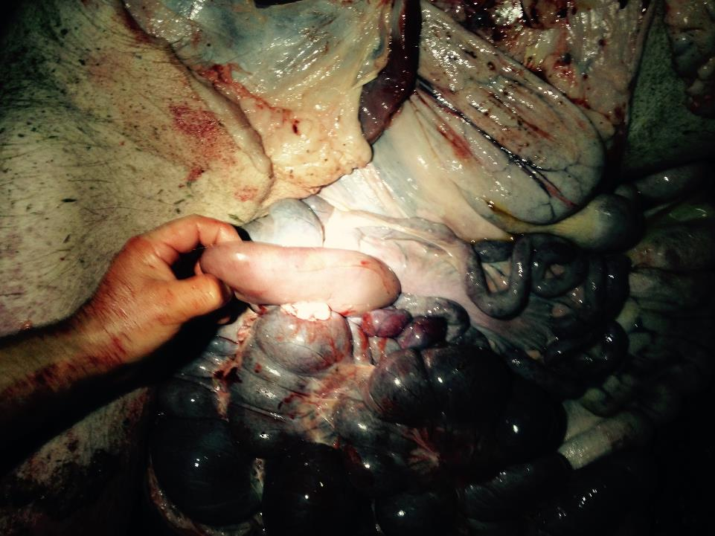

Slide 47
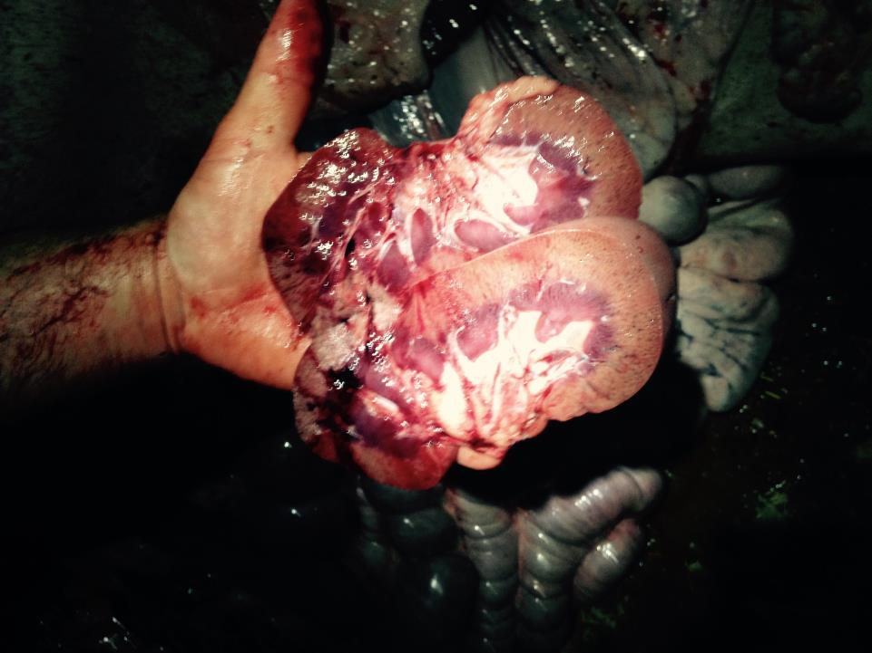

Slide 48
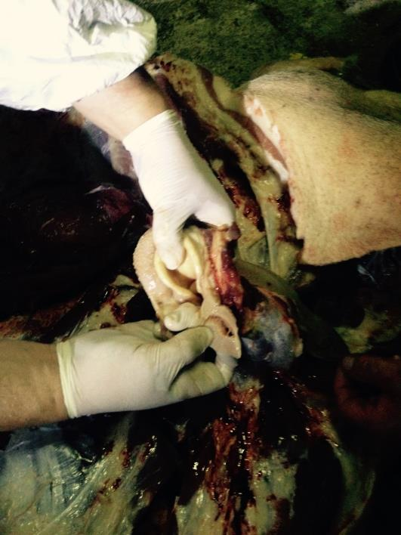

Slide 49
WPROWADZONE POSTĘPOWANIE

Slide 50
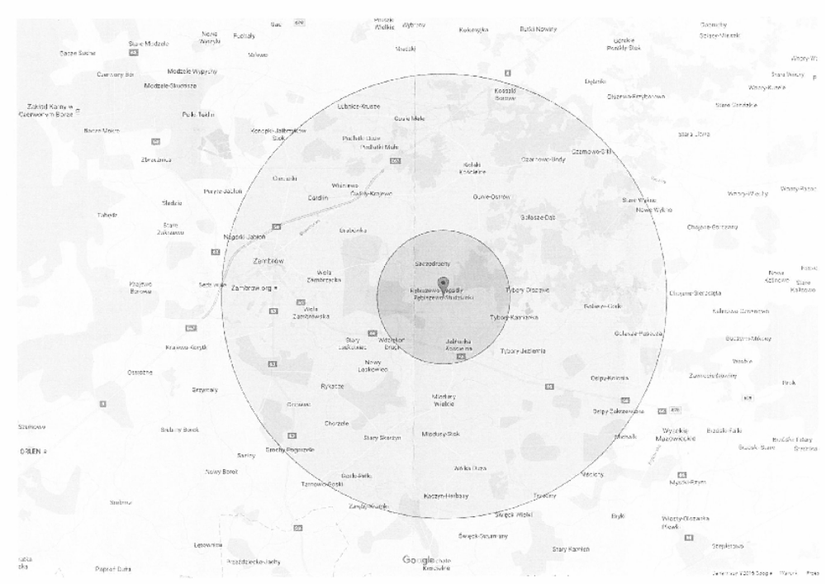

Slide 51
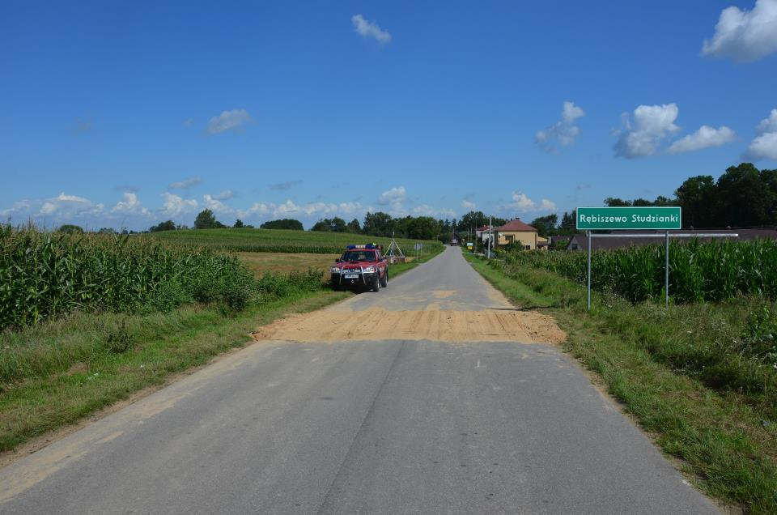

Slide 52
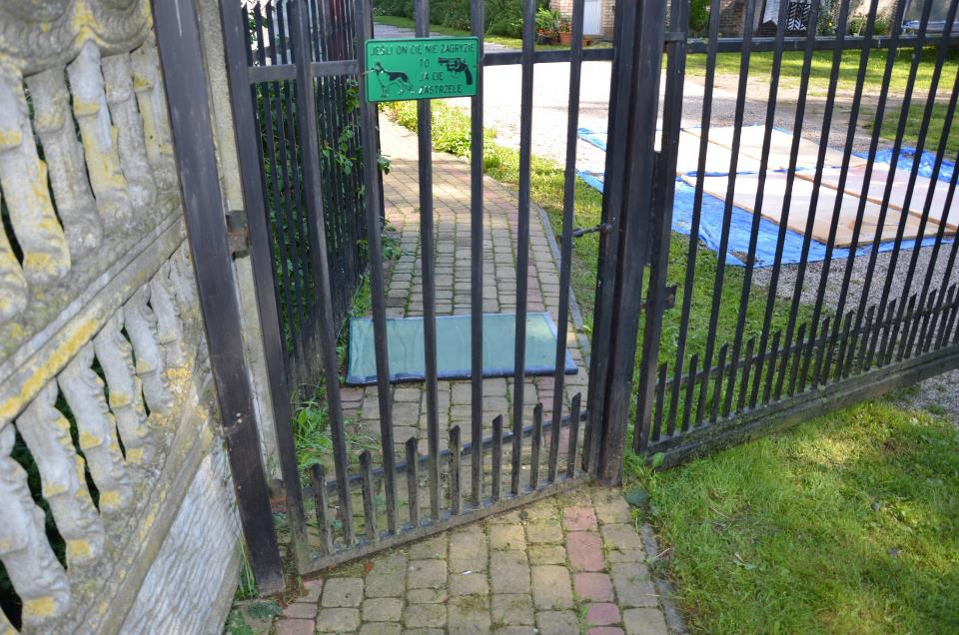

Slide 53
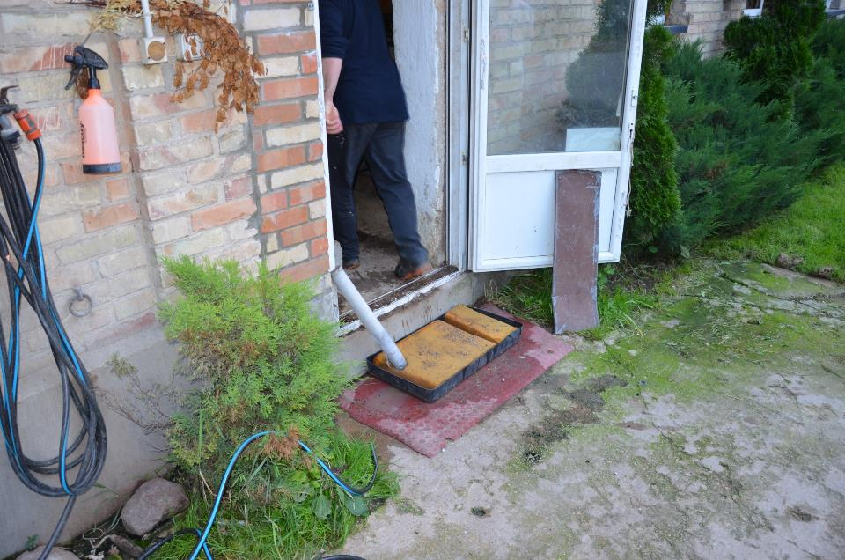

Slide 54
LIKWIDACJA OGNISKA

Slide 55
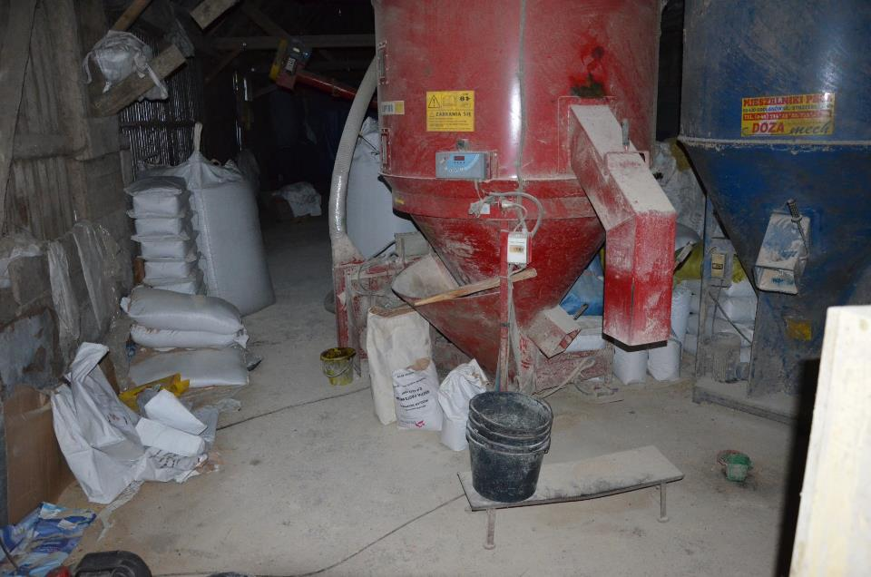

Slide 56
Od zwierząt zabijanych pobrano 32 próbki do badań laboratoryjnych.
13 próbek PCR dodatnich, 19 ujemnych.
Wszystkie próbki ELISA ujemne.
Świnie padają wcześniej niż mają szanse wytworzyć przeciwciała.

Slide 57
Niezwykle ważne jest posiadanie planu gotowości w zakresie dokonania przeglądu i pobrania próbek do badań ze stad w obszarze zapowietrzonym i zagrożonym.
Próbki ze wszystkich stad powinny być pobrane w ciągu 7 dni od stwierdzenia ogniska!!!...

Slide 58



ASF ma różne oblicza
- z tego powodu „czujność” jest niezwykle ważna

Slide 59
Powiatowej inspekcji weterynaryjnej
w Wysokiem Mazowieckim, a szczególnie PLW dr S. Wołejko serdeczne podziękowania
za udostepnienie informacji
i zdjęć

